Slide 1
Виртуальная экскурсия «Мусорное дело»
Свердлова Елена Борисовна педагог дополнительного образования МБДОУ «ДСОВ №76» г.Братск

Slide 2
Собрались все дети в круг,
Я - твой друг и ты мой друг,
Крепко за руку возьмемся
И друг другу улыбнемся.
Мотивация:
22 апреля,во всем мире, в очередной раз,люди будут отмечатьпраздник «День Земли». В этот день, те, кому небезразлична судьба нашего общего дома, стараются сделать что-нибудь доброе, полезное для планеты Земля: посадить дерево, убрать мусор, сделать скворечник. И мы, как волонтеры тоже должны поучаствовать в этом.

Slide 3
Что есть на нашей планете? На планете есть много прекрасного: реки и моря, горы и водопады, деревья, цветы и травы, птицы и звери, насекомые и рыбы. А ещё природа создала людей. И мы все — соседи по планете. На нашей планете есть всё, чтобы всем её обитателям было здесь хорошо и уютно. Давайте посмотрим вокруг, а все ли хорошо?

Slide 4
Какие чувства у вас вызвали эти кадры? Как вы думаете, что нужно сделать, чтобы наш общий дом – планета Земля стал чище? Кто самый главный враг чистоты?
Вставить видоролик

Slide 5
Мусор – самый главный враг чистоты. Мусор, это творение человека. Ни животные, ни растения не создают мусора. Это человек загрязнят Землю.

Slide 6
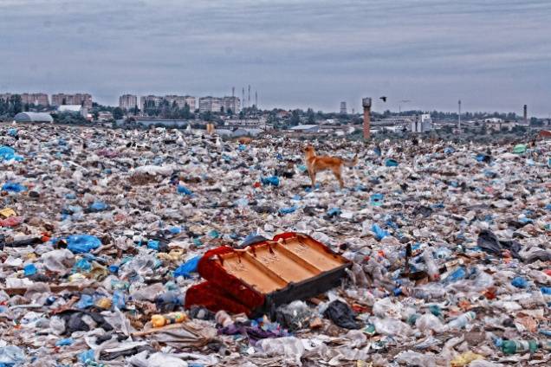
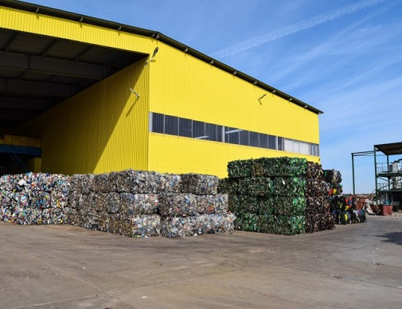
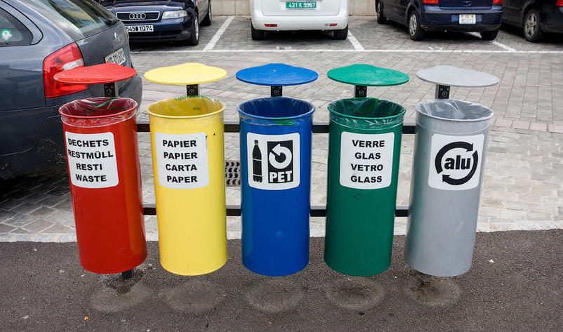
Мусор в квартире Свалка
Маршрут
Сортировка мусора в других странах
Переработка мусора

Slide 7
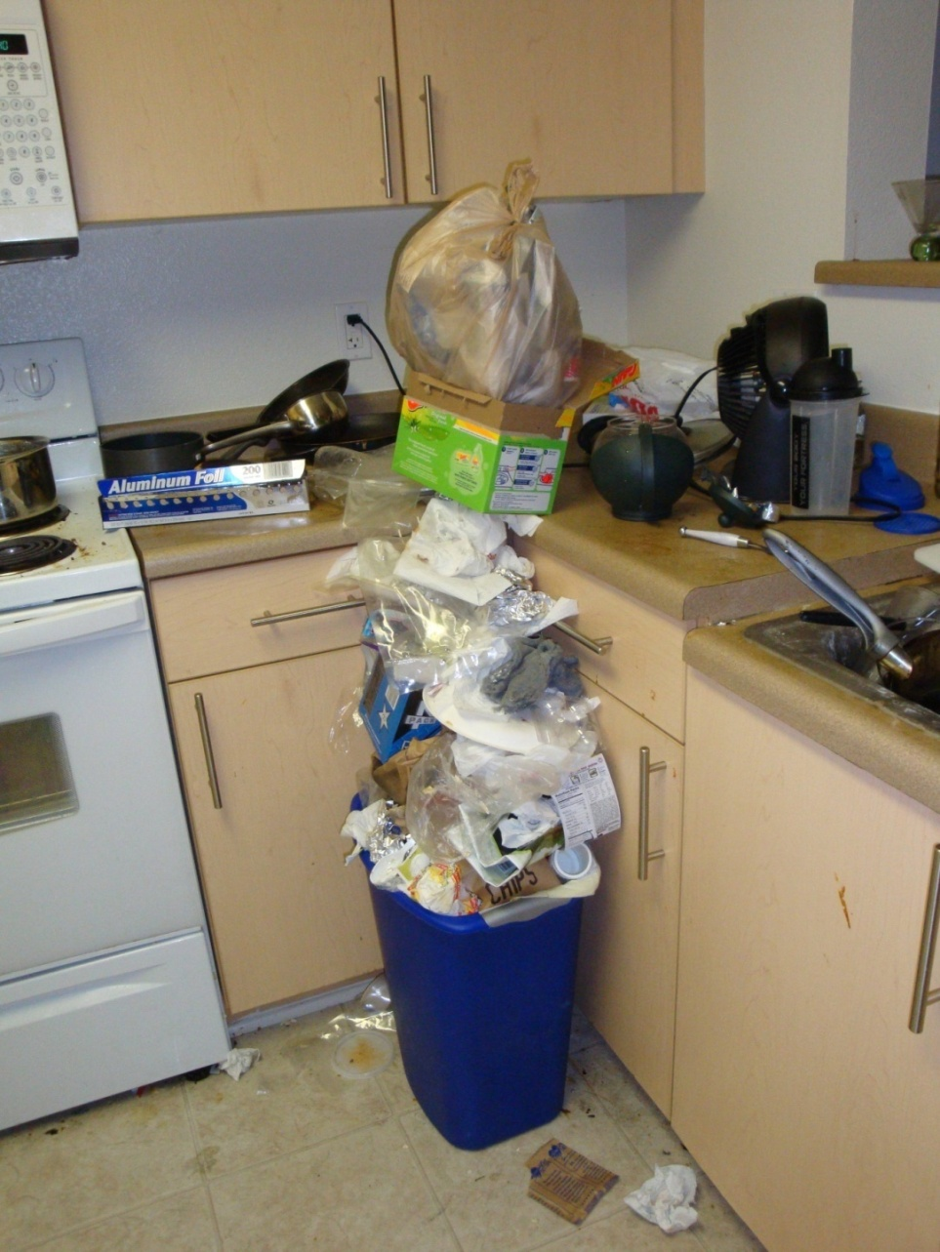
Мы бросаем в мусорное ведро все, что перестало быть нам нужным. А куда дальше?

Slide 8
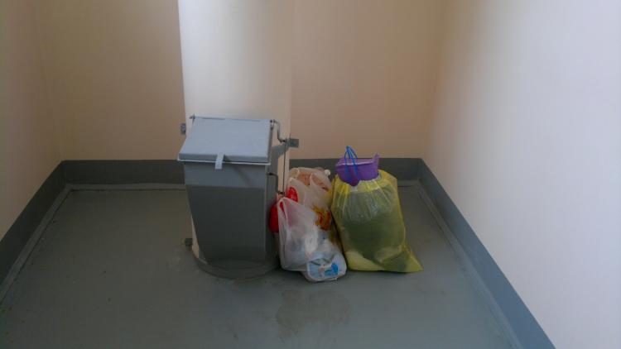
Мусор из ведра мы выносим в мусоропровод

Slide 9
Или в контейнер, стоящий рядом с домом

Slide 10
Приносим пустое ведро домой, и опять начинаем копить мусор. И так каждый день! При этом в городе проживает от нескольких тысяч до нескольких миллионов человек, и все несут мусор в эти самые контейнеры. Давайте посмотрим, что мы выбрасываем?

Slide 11
Эксперимент «Ветер и мусор»
Рядом с кучкой мусора ставим вентилятор и включаем его, затем выключаем.
- Что стало с улицей?
- Какой мусор летит дальше всего?
- А теперь соберем весь мусор в урну и снова включим вентилятор.
- Весь мусор остался в урне. Поняли, для чего существуют урны?
- А куда поступает мусор из урн?
маршрут
маршрут

Slide 12
Каждый современный город решает вопрос: куда девать мусор? А кто из вас, ребята, задумывался, куда девается мусор из урн, контейнеров?

Slide 13
Ежедневно в городе образуется огромное количество мусора, который вывозят специальными машинами и отправляют на свалку.

Slide 14
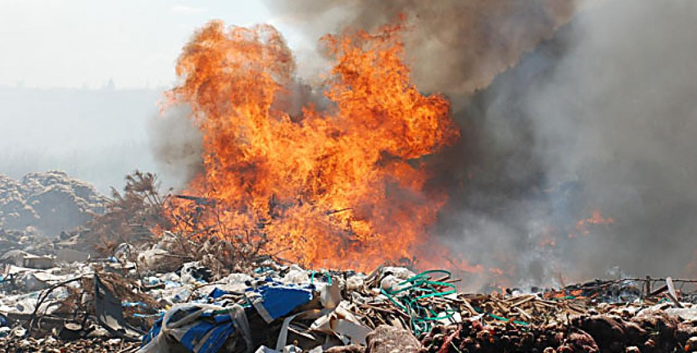
Свалка – это скопление мусора. Свалки находятся за городом, потому что мусор выделяет ядовитые вещества, особенно если происходит возгорание мусора.

Slide 15
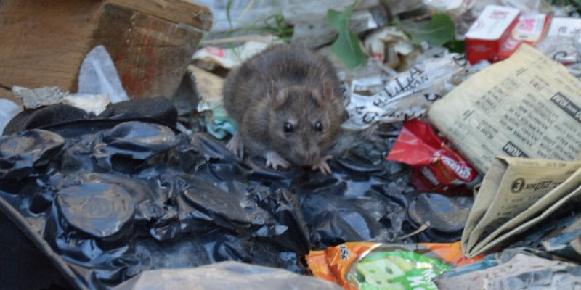
На свалках размножается большое количество мух, мышей, крыс – переносчиков болезней.

Slide 17
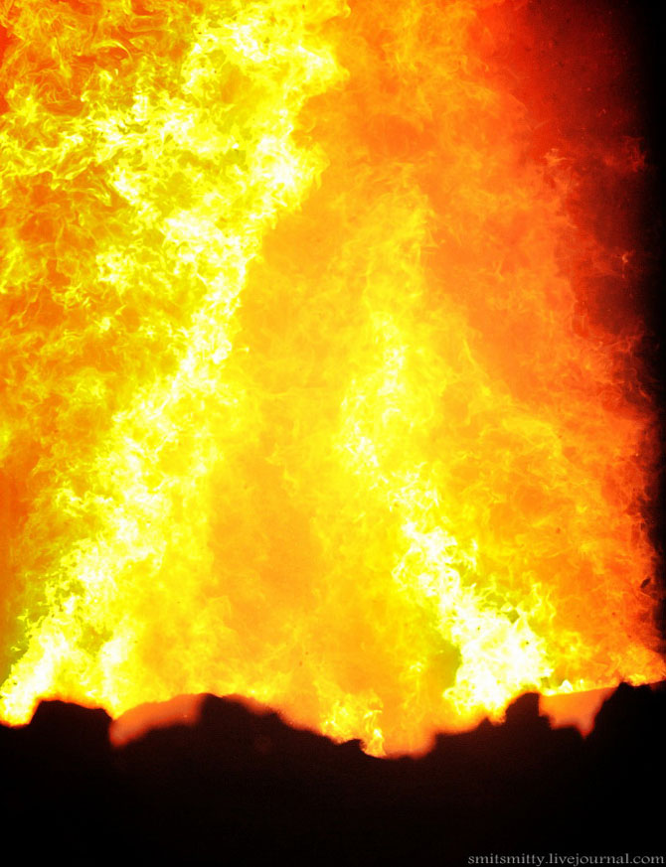
Кроме свалок, существуют мусоросжигательные заводы, но при сжигании мусора образуются вредные вещества, попадающий в воздух, которым мы дышим. Как же быть? Как сократить количество мусора?
маршрут

Slide 18
Мусороперерабатывающие заводы, где после специальной переработки материалов, получают новый материал, из которого уже изготавливают новые полезные изделия, тем самым сберегая природные богатства нашей страны.

Slide 20
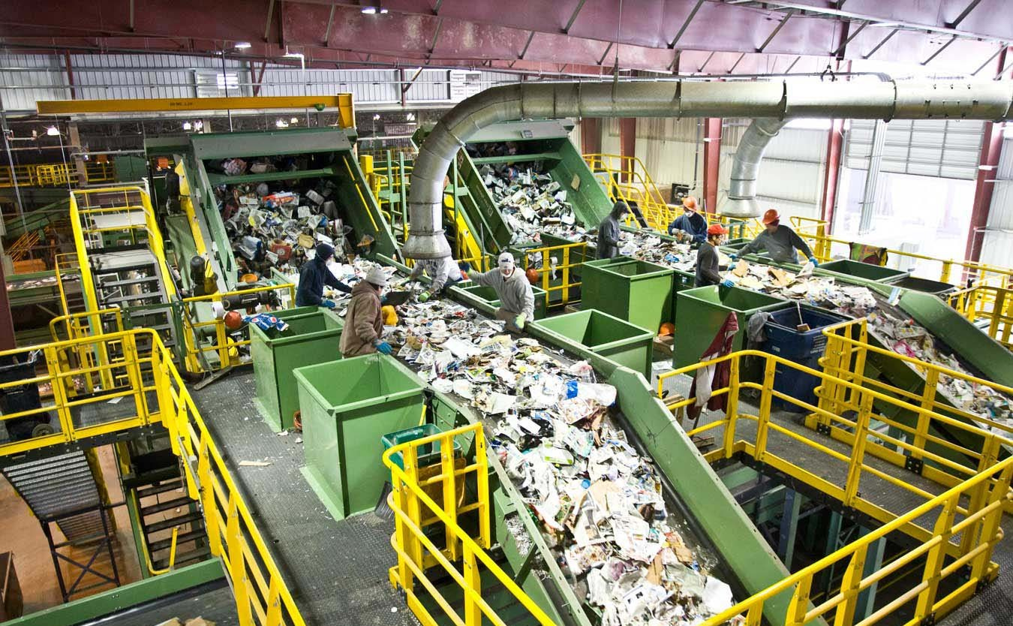
Кое-что из бытового мусора можно переработать, чтобы лишний раз не загрязнять окружающую среду. Однако его все равно остается очень много.

Slide 21
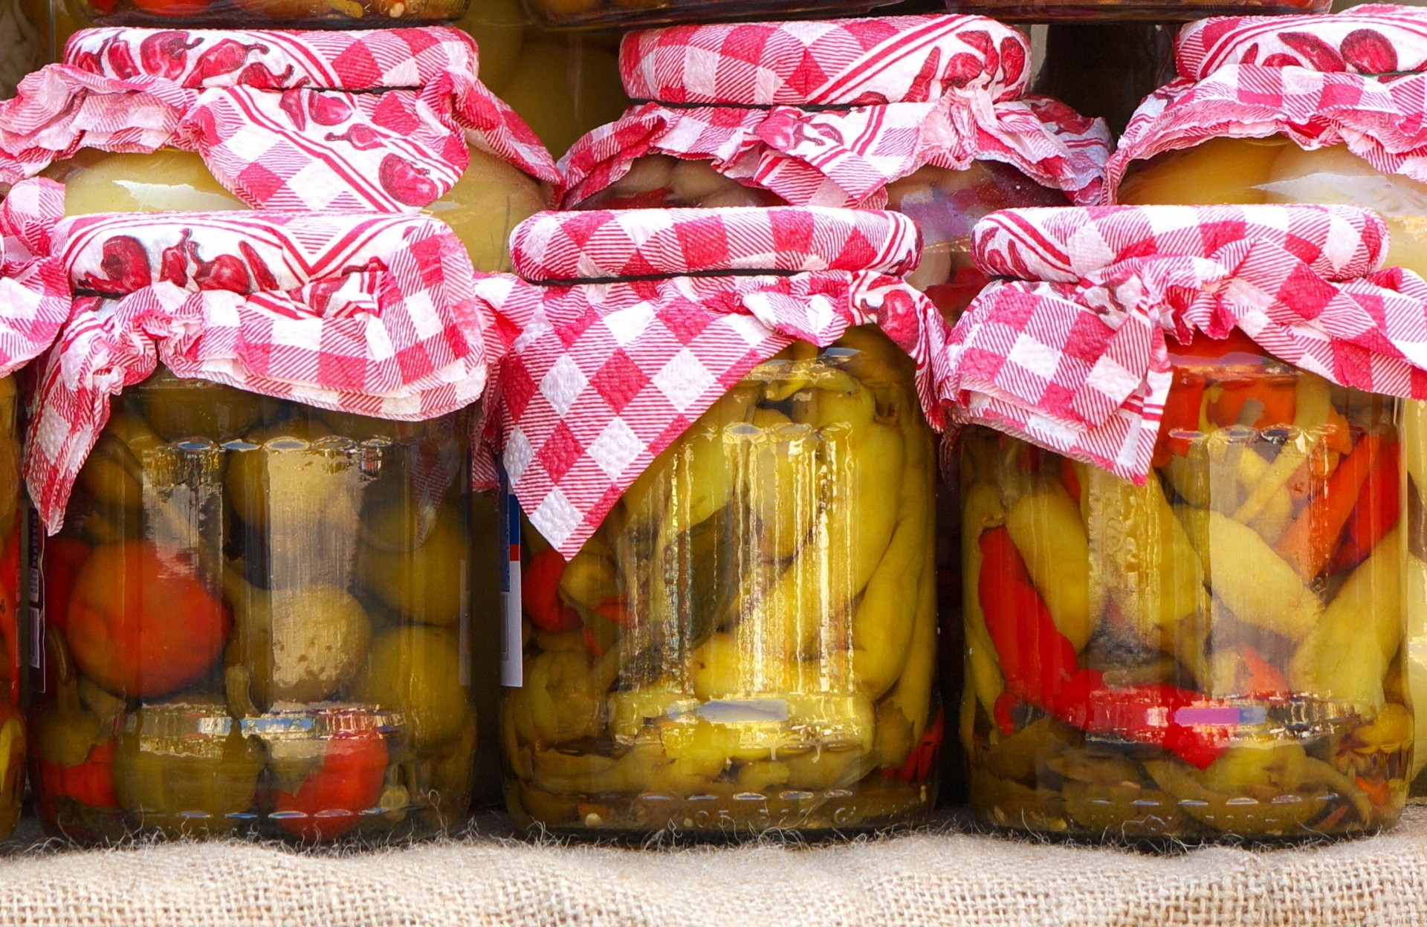
Некоторые предметы мы просто торопимся выбросить в мусор, не задумываясь, что они ещё могут послужить людям. Вот, например, стеклянные бутылки и банки. Их можно использовать много раз. Наверняка дома мама и бабушка варят варенье, солят огурчики, и банки могут в этом пригодиться.

Slide 22
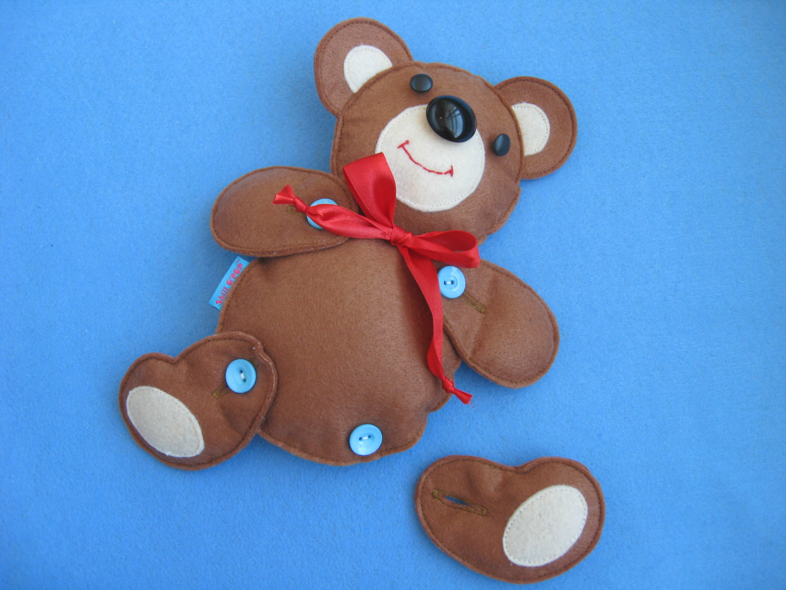
Очень часто дети ломают игрушки и выбрасывают их. А ведь можно пришить оторванную лапу плюшевому мишке.

Slide 23
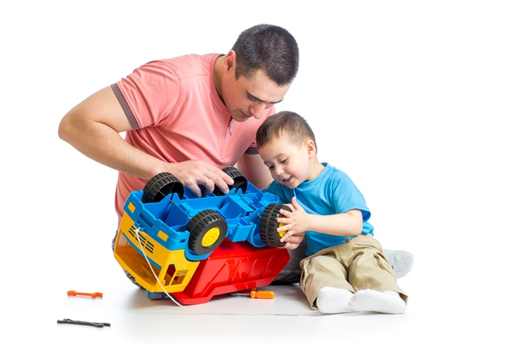
Починить машинку или отдать надоевшую игрушку тому, кому она больше нужна, например, в детский сад или другу.

Slide 24
Есть люди, которые умеют дать вторую жизнь, казалось бы, ненужным вещам.

Slide 27
Вещи, которые можно переработать в новые, в настоящее время помечают специальным знаком. Знак переработки мусора

Slide 28
-Что такое субботник вы знаете? - А дома вы следите за чистотой? Что вы делаете? И в природе мы тоже будем наводить порядок. Волонтеры участвуют в акциях и субботниках, и я предлагаю выйти на субботник, собрать весь мусор. (игра)

Slide 29
Очень трудно из общей мусорной кучи вытащить отдельные нужные фрагменты, годные к переработке. Поэтому нужно научиться сортировать мусор уже дома. Во многих страна, а сегодня и у нас в России есть специальные контейнеры. Они выкрашены в разные цвета и мусор в них надо класть, по-отдельности.

Slide 30
Так сортируют мусор в Швейцарии. Каждый уважающий себя гражданин имеет дома несколько контейнеров для разных отходов. Купить их можно в любом магазине. В них они копят бумагу и пластиковые бутылки.

Slide 31
Пакеты, бумагу, стекло и органические отходы можно выкинуть на помойке прямо около дома. Каждый в свой бак.

Slide 32
В Японии из мусора делаются строительные материалы и даже отсыпаются новые небольшие острова. (игра «Сортируем мусор правильно»)

Slide 33
Раньше, лет 100 -200 назад , мусора почти не было. Деревянное, если ломалось, сжигалось в печи;

Slide 34
Негодные железные вещи переплавлялись в кузнице на что- то другое;

Slide 35
Одежда была такая крепкая, что передавалась от бабушки к внучке.

Slide 36
Старые кусочки ткани тоже не выбрасывались, из них шили лоскутные одеяла, вязали дорожки на пол.

Slide 37
Игра «Это зависит от каждого из вас».
(После произнесенной мной фразы должны сказать соответствующее слово – «хорошо», «плохо»)
- Бросай, куда попало мусор.
+ Дай вещи «вторую жизнь».
- Оставляй мусор в лесу, около водоёма, на месте отдыха.
+Сортируй мусор правильно;
+Экономно используй тетради, бумагу (например, оборотную сторону).
-Беспокоить животных, разорять муравейники, птичьи гнёзда.
+Оборудовать и очищать места отдыха
-Ломать растения, срывать цветы
+Оберегать и подкармливать животных и птиц
+Участвуй в субботниках

Slide 38
Вы сегодня научились не просто сортировать мусор, а вы научились беречь природу, ее богатства! Посмотрите, какой красивый наш город, когда в нем нет мусора и кругом чистота

Slide 39
Давайте помнить, что наша планета – наш общий дом, это земля и твоя, и моя. Ребята, будем беречь нашу Землю, не бросать мусор в лесу, в реки, пруды, а будем думать, какое найти ему применение.

Slide 40
Девиз волонтерского отряда «Ласточка»
Экология – она
Очень добрая страна.
Будем мы любить природу,
Охранять леса и воду.

